Slide 1
Света браћа Ћирило и Методије
Верска настава VII разред

Slide 2
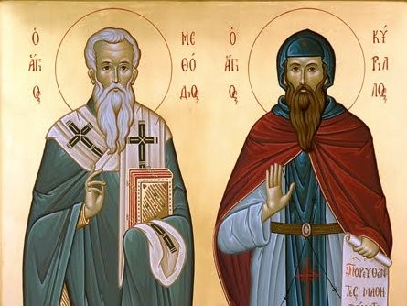
Света браћа Ћирило и Методије били су родом из града Солуна , веома важном у некадашњом витзантијском царству.

Slide 3
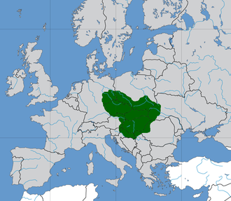
Мисија свете браће Ћирила и Методија
МОРАВСКА ЗЕМЉА
Кнез Растислав моравски 862/3 шаље молбу византијском цару Михаилу III и патријарху Фотију да пошаље учене људе у Моравску који ће словене научити писмености и вери Христовој.

Slide 4
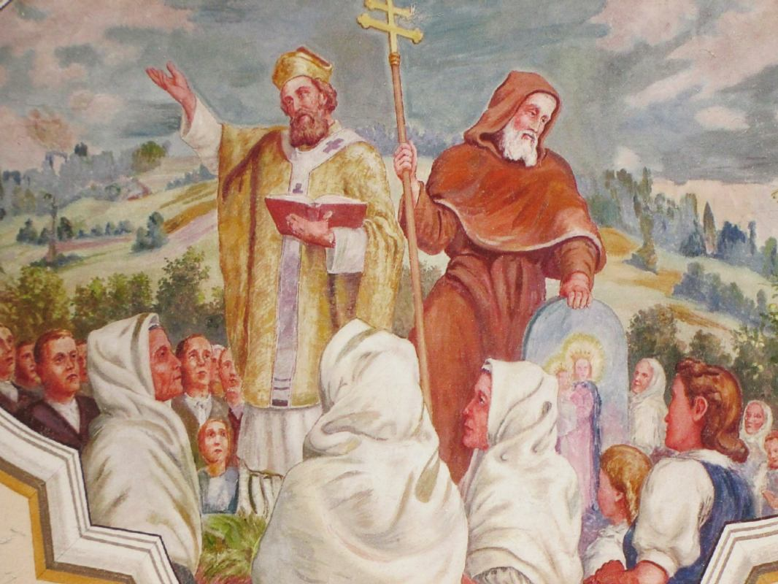
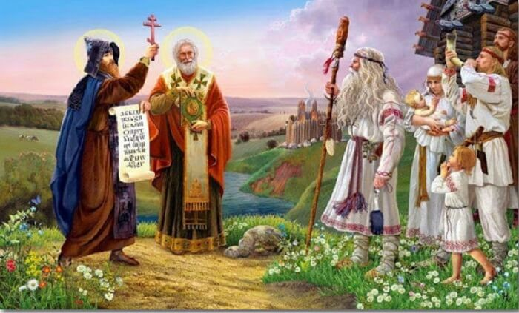
863/4. г одлазе на у Моравску на позив моравског кнеза Растислава како би Словене описменили и проповедали им веру хришћанску .

Slide 5
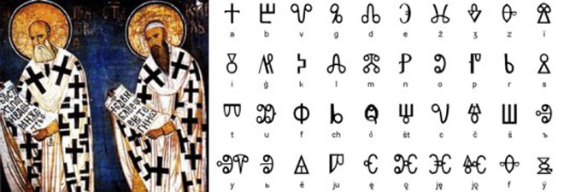
Глагољица је прво словеснко писмо које је састављено од стране свете браће , а за потребе њихове мисије у Моравској

Slide 6
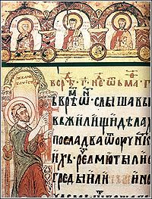
Ћирилица
Ћирилица је била друго писмо које је заменило глагољицу, и најпозанатији ћирилични рукопис из времена 12 века био је Мирослављево Јеванђеље. Писан је за Мирослава, брата великог жупана Стефана Немање, оца Светог Саве.

Slide 7
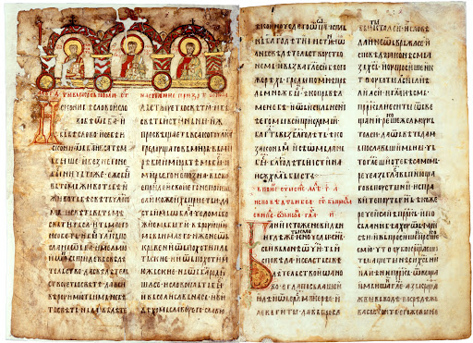
Мирослављево јеванђеље

Slide 8
Делатност након Ћирила и Методија
Делатност свете браже након њихове смрти наставили су њихови ученици : Климент, Наум, Сава, Ангелар, Горазд.
Највећи центар словеснке писмености за време њихових ученика био је у Макдеонији на обалама Охридског језера, на челу са Климентом и Наумом. Ту је основан читав низ манастира и школа где се одгајала и чувала писменост коју су Ћирило и Методије створили. Делатношћу ученика , дотадашње писмо ГЛАГОЉИЦА временом је замењено је новим писмом ЋИРИЛИЦА.

Slide 9
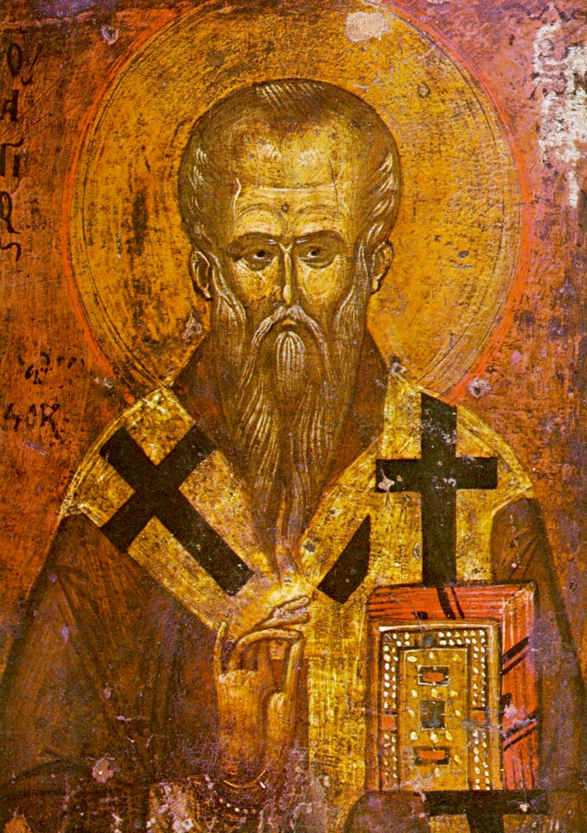
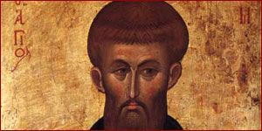
Неки од ученика свете браће
Свети Климент охридски
Свети Наум Охридски

Slide 10
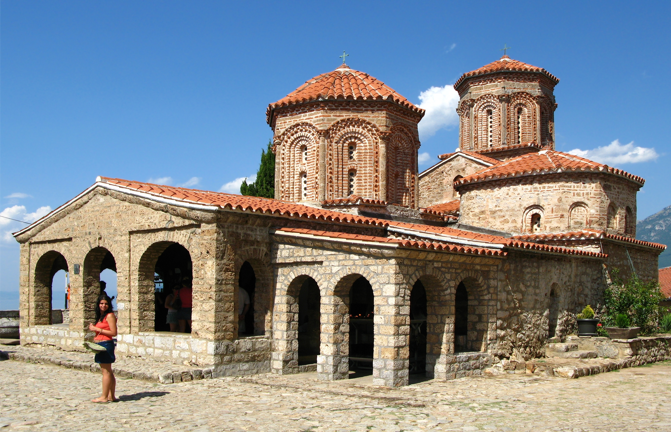
Манастир Светог Наума
Охридско језеро

Slide 11
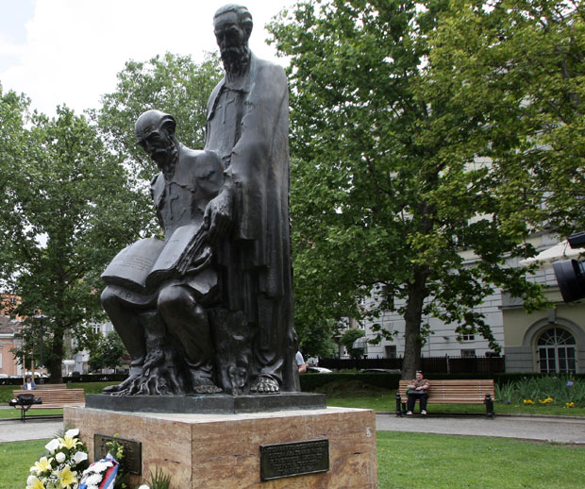
Споменик свете браће Ћирила и Методија
Београд – парк код Вуковог споменика

Slide 12
